Slide 1
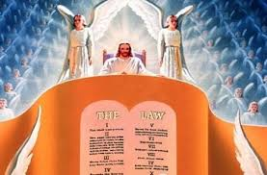
Lección 13
24 de diciembre 2022
EL PROCESO DEL JUICIO
TEXTO CLAVE: 2 Corintios 5:10
Escuela Sabática – 4° Trimestre de 2022

Slide 2

I. OBJETIVO: ¿Qué aprendizaje debo lograr?
Aprender a ser un discípulo que acepta el plan de salvación divina, que incluye el juicios de Dios.
APRENDIZAJE POR NIVELES:
SABER entender sobre el proceso judicial divino.
SENTIR el deseo de aceptar la justicia de Dios.
HACER la decisión de aceptar el plan de salvación, que incluye la justificación del pecador.

Slide 3
EL MÉTODO, O ESTRATEGIA M.: ¿Cómo enseñar?
¿Qué camino seguir con el alumno?
1° MOTIVA: ¿Qué debo SER?
Motivar el logro de una capacidad, un aprendizaje, que puede ser los rasgos del carácter de Cristo Jesús.
2° EXPLORA: ¿Qué debo SABER?
Buscar información, procesarlo, comprender, sintetizar y generalizar, o encontrar principios.
3° APLICA: ¿Qué debo SENTIR?
Sentir el deseo de aplicar los conocimientos descubiertos en la vida.
4° CREA: ¿Qué debo HACER?.
Tomar la decisión de crear oportunidades para vivir lo aprendido y compartirlas.

Slide 4
LA ESTRATEGIA METODOLÓGICA.
¿Qué estrategia nos da Dios para el aprendizaje?
La escuela sabática, cuando es bien dirigida, es uno de los grandes instrumentos de Dios para traer almas al conocimiento de la verdad. No es el mejor plan que solo los maestros hablen. Ellos deberían inducir a los miembros de la clase a decir los que saben. Y entonces el maestro, con pocas palabras y breves observaciones o ilustraciones debería imprimir la lección en sus mentes. (Consejos sobre la Obra de la Escuela Sabática, 128)
.

Slide 5

II. MOTIVAR: ¿Cómo despertar interés para aprender?
Con preguntas motivadoras, presentando necesidades y casos de la vida:
¿Cuál es el propósito del juicio de Dios en su primera fase?
¿Cuál es objetivo de la segunda fase del juicio divino?
¿Cuándo ocurre el juicio final o el juicio ejecutivo?

Slide 6
III. EXPLORA: 1. ¿Cuál es el propósito del juicio de Dios en su primera fase? Daniel 7:9- 14
La primera fase se llama, Juicio Investigador, o Juicio Preadvenimiento, porque se realiza antes del segundo advenimiento de Cristo a la tierra.
“Todos deberían ser juzgados antes de sus respectivas resurrecciones, porque en esas resurrecciones recibirán su recompensa final.”(GEB 139)
“El Propósito principal será garantizar legal y eternamente nuestro lugar dentro de la familia celestial. (Juan 14:2, 3)”.
En el juicio Preadvenimiento, “Dios confirma, revela, expone y demuestra al mundo celestial las decisiones que tomamos durante nuestra vida.”.(GEB 145)

Slide 7
2. ¿Cuál es objetivo de la segunda fase del juicio divino? 1 Corintios 6:2, 3; Apocalipsis 20:4- 6
“La Biblia nos dice que, en la segunda venida, (1), todos los santos vivos como los santos vivos como los santos resucitados recibirán al Señor en el aire (1 Tes. 4:16, 17); (2) Todos los santos serán llevados al cielo para habitar en las moradas.” (Jn. 14:1- 3)
“En el juicio investigador pre advenimiento, solo intervienen las huestes celestiales (Dan. 7:9, 10). Pero durante el milenio, en el juicio de los ángeles malos y caídos, los santos también participarán personalmente (1 Cor. 6:3); Apoc. 20:4- 6; Jud. 6; GEB 140)”.
“Este proceso brinda la oportunidad de que los santos evalúen los registros celestiales.”(GEB 140)

Slide 8
3. ¿Cuándo ocurre el juicio final o el juicio ejecutivo? 2 Pedro 3:14
“El juicio final sobre la tierra ocurrirá al final del milenio, cuando resuciten los impíos. Estos se reunirán para atacar a Dios y a su pueblo en la Nueva Jerusalén (Apoc. 20:7-10; 21:1-3). Caerá fuego del cielo y acabará definitivamente con el pecado, la maldad y la rebelión.”(Apoc. 20:9, 10)” (GEB 146)
“Somos salvos por gracia (Isa. 55:1; Efe. 2:8-10); justificados por la fe (Gén. 15:6, Rom. 5:1) y juzgados por las obras (Ecl. 12:14; Mat. 25:31-46; Apoc. 20:11-13);
“La salvación y la vida quedarán aseguradas por toda la eternidad. El pecado nunca volverá a surgir.” (GEB 146)

Slide 9

IV. APLICA:
¿Qué debo sentir al recibir estos conocimientos?
El deseo de ser salvos por la gracia, justificados por fe y mostrar mi fe por las obras y prepararme para el juicio.
¿Deseas aceptar el plan de salvación de Dios?
¿Cuál es tu decisión?
V. CREA: ¿Qué haré para compartir esta lección la próxima semana? Crear oportunidades para compartir sobre los procesos del juicio divino y como prepararse y ser absuelto de la pena de muerte eterna. Amén

Slide 10
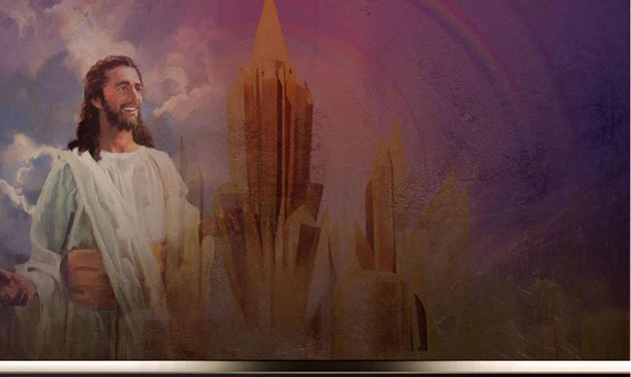

Créditos
DISEÑO ORIGINAL
Lic. Alejandrino Halire Ccahuana
http://decalogo-janohalire.blogspot.com/p/escuela-sabatica.html
Distribución
Recursos Escuela Sabática ©
Para recibir las próximas lecciones inscríbase enviando un mail a:
www.recursos-biblicos.com
Asunto: Lecciones en Powerpoint
RECURSOS ADVENTISTAS
Recursos gratuitos
http://decalogo-janohalire.blogspot.com/
https://www.slideshare.net/ahalirecc
Recursos
Escuela Sabática

